Slide 1

Application Development
ระบบการจองบ้านออนไลน์
Online Home Reserve Syetem
Client/Server
อาจารย์ที่ปรึกษา อ.บรรจง ปิยธำรง
โดย เมธี ทองทัพ 41013542
ศุภชัย บุญสมเชื้อ 41013552

Slide 2
วัตถุประสงค์ของโครงงาน
ศึกษาการออกแบบโปรแกรมประยุกต์ด้วยแนวคิดการออกแบบเชิงวัตถุ
ซึ่งเป็นแนวคิดใหม่ในการออกแบบระบบ
ศึกษาการใช้ระบบจัดการฐานข้อมูล Oracle และการออกแบบฐานข้อมูล
ขึ้นมาเพื่อใช้งานร่วมกับระบบที่เป็นออบเจ็กต์-โอเรียนเต็ดได้
ศึกษาการเขียนโปรแกรมด้วยภาษาจาวา เพื่อใช้ในการพัฒนาโปรแกรม
ประยุกต์เชิงวัตถุในส่วนของ User Interface, การควบคุมระบบ
และ การติดต่อฐานข้อมูล
ศึกษาการนำเสนอการพัฒนาระบบด้วย UMLโดยใช้โปรแกรม Rational Rose
ซึ่งเป็น CASE tool ช่วยในการสร้างโมเดล

Slide 3
ขอบเขตของโครงงาน
สามารถดำเนินการในเรื่องของการจองบ้านได้
สามารถดำเนินการในเรื่องของการจองบ้านได้
สามารถประกาศขายบ้าน และการประกาศให้เช่าที่พักอาศัยได้
สามารถประกาศขายบ้าน และการประกาศให้เช่าที่พักอาศัยได้
สามารถทำการค้นหาบ้านที่ต้องการได้
สามารถทำการค้นหาบ้านที่ต้องการได้
สามารถแก้ไขและเพิ่มเติมข้อมูลต่างๆ ที่เกี่ยวกับบ้าน
รายละเอียดโครงการ ,รายละเอียดบ้าน และ รูปภาพ
สามารถแก้ไขและเพิ่มเติมข้อมูลต่างๆ ที่เกี่ยวกับบ้าน
รายละเอียดโครงการ ,รายละเอียดบ้าน และ รูปภาพ

Slide 4
การออกแบบระบบ

Slide 5

Use Case Diagram
ลงทะเบียน
ดูรายละเอียดบ้าน
จอง
User
ประกาศ ขาย/เช่า บ้าน
ดูแลแก้ไขระบบ
DBA

Slide 6
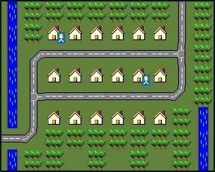

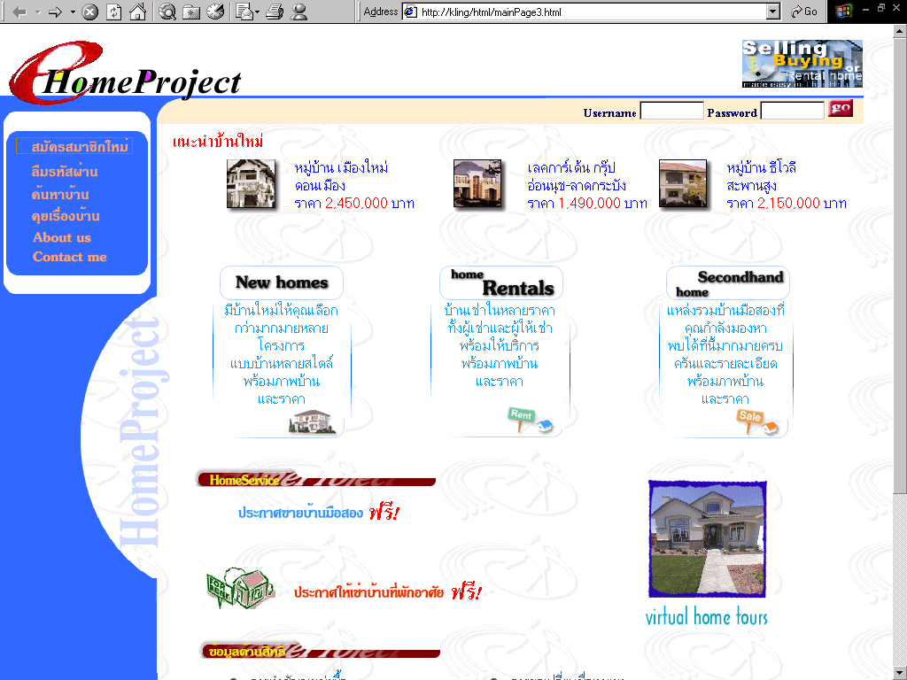




Sequence Diagram
การจองบ้าน
ชื่อนาม-สกุล ……
ที่อยู่…………..
……………….
……………….
หมู่บ้าน เมืองใหม่
………………….
………………….
…………………
www.ehomeproject.com
www.ehomeproject.com
Usersername +Password
Usersername +Password
เลือกตำแหน่งบ้าน
ชื่อ-นามสกุล…...
Click รูปภาพ
Click รูปภาพ
Customer
ลงทะเบียน
การจองสมบูรณ์
7
1
2
3
4
5
6
หมู่บ้าน เมืองใหม่
………………….
………………….
…………………
ชื่อนาม-สกุล ……
ที่อยู่…………..
……………….
……………….
การจองสมบูรณ์

Slide 7
Class Diagram
การจองบ้าน
Browser
UpdateImage
RentHomeS
DeletReservS
Image
RentandSale
NeverReserv
GetImageCusS
InsertReservS
Reservation
Project
Home
Customer

Slide 8
ตัวอย่าง ระบบการจองบ้านออนไลน์

Slide 10
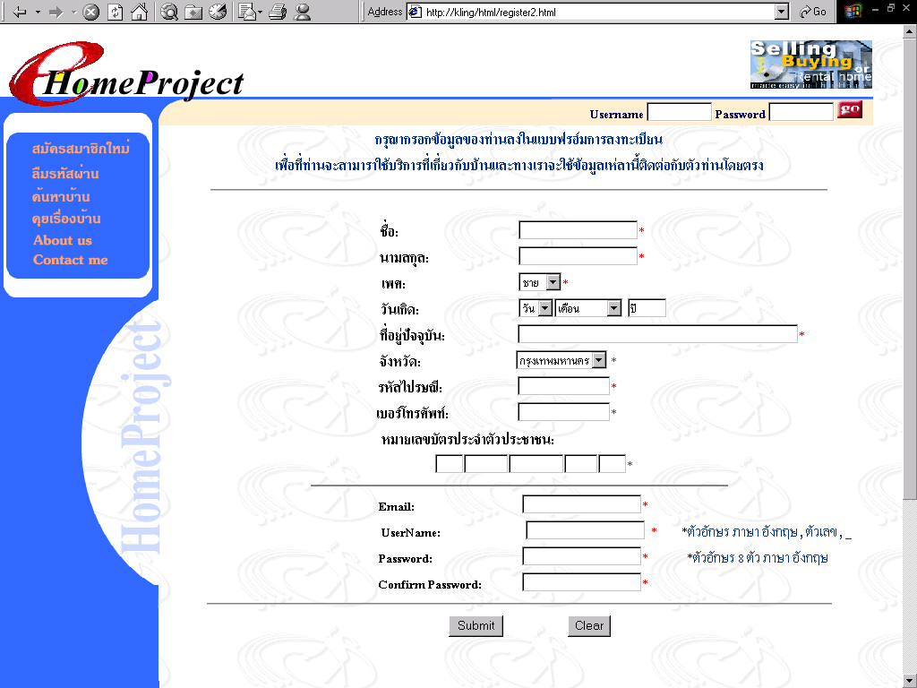

Slide 11
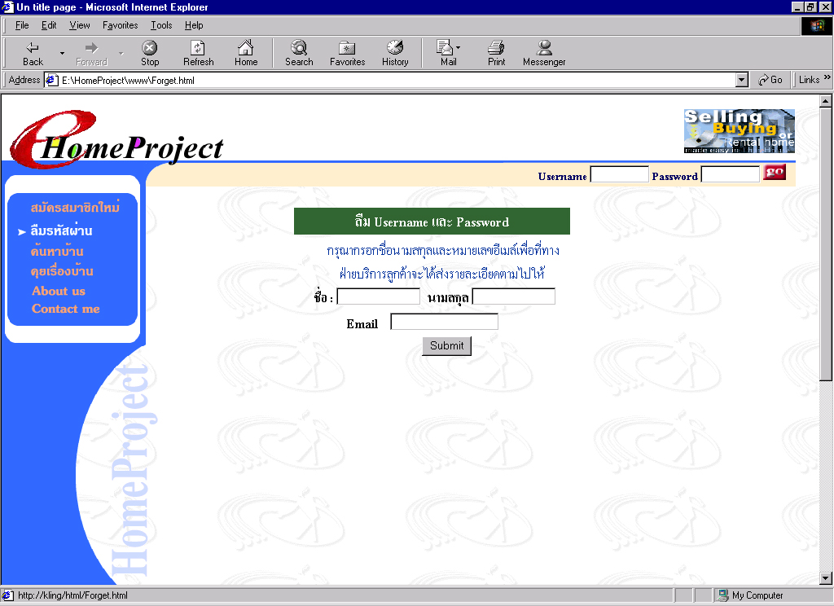

Slide 12
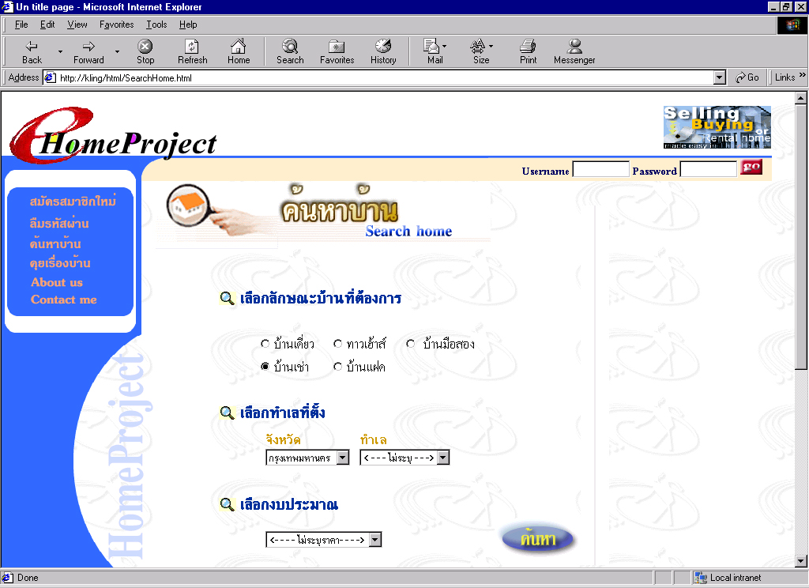

Slide 13
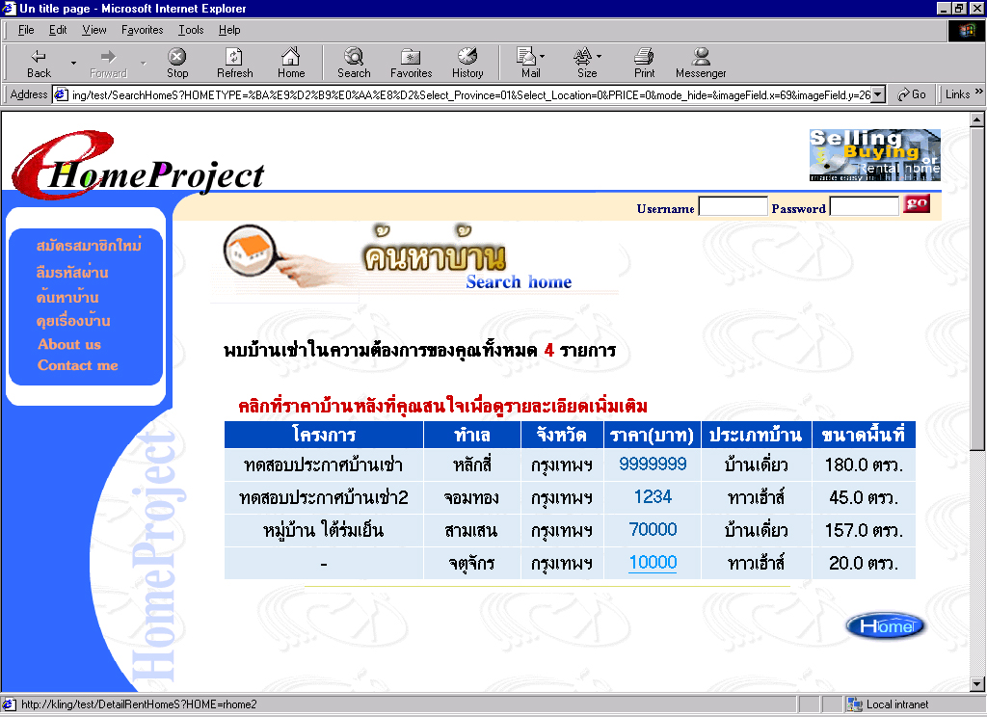

Slide 14
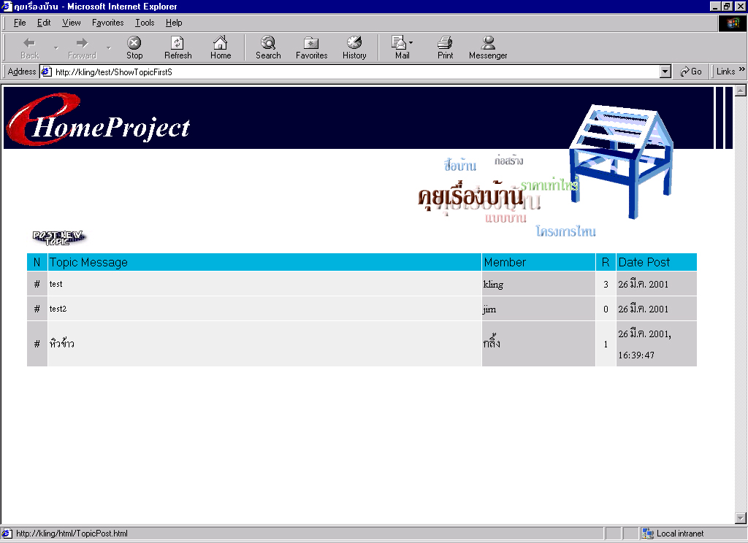

Slide 15
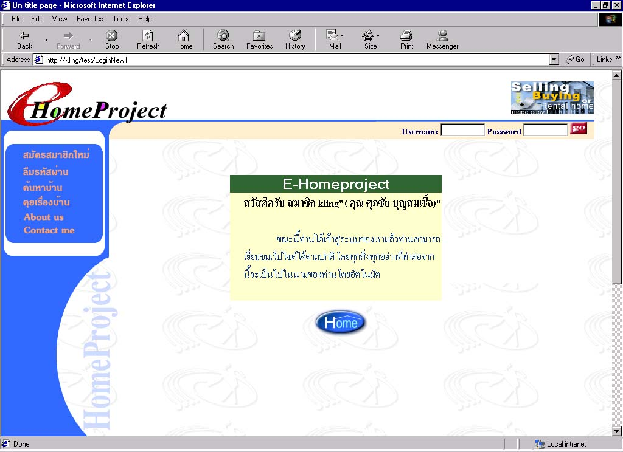

Slide 16
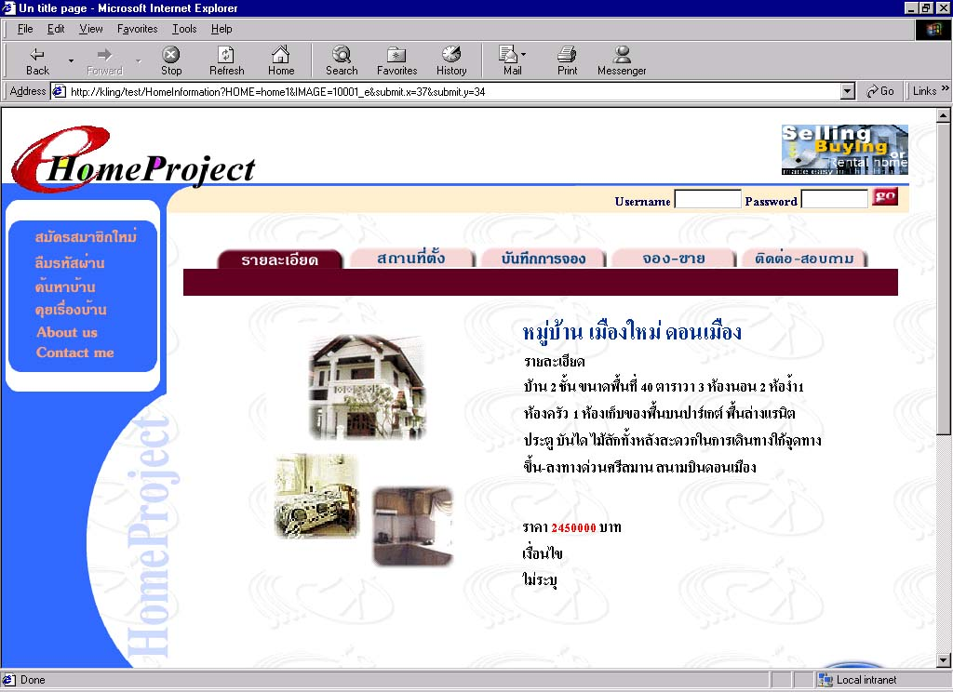

Slide 17
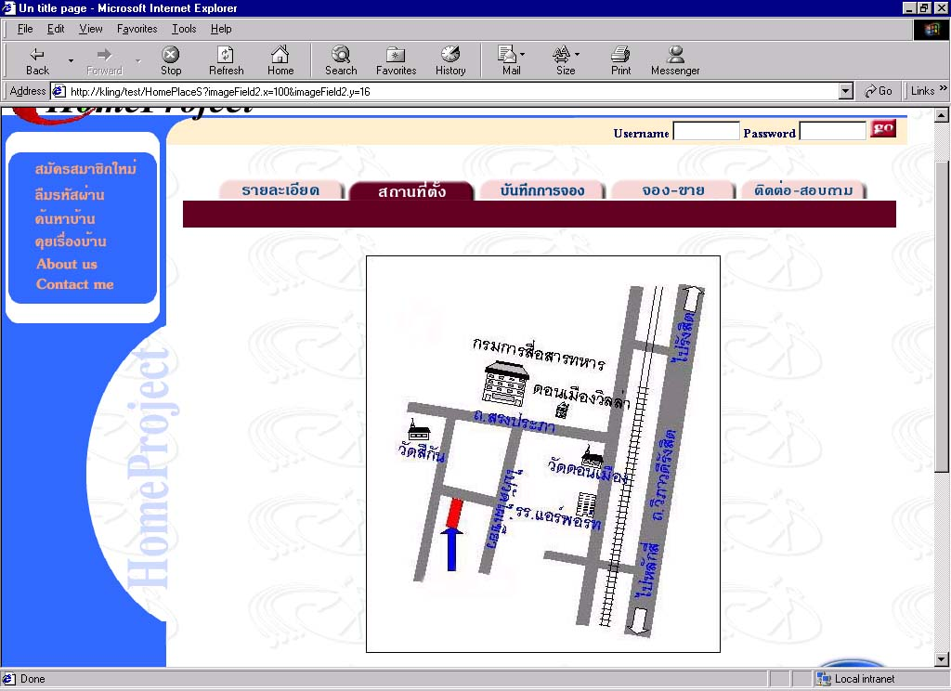

Slide 18
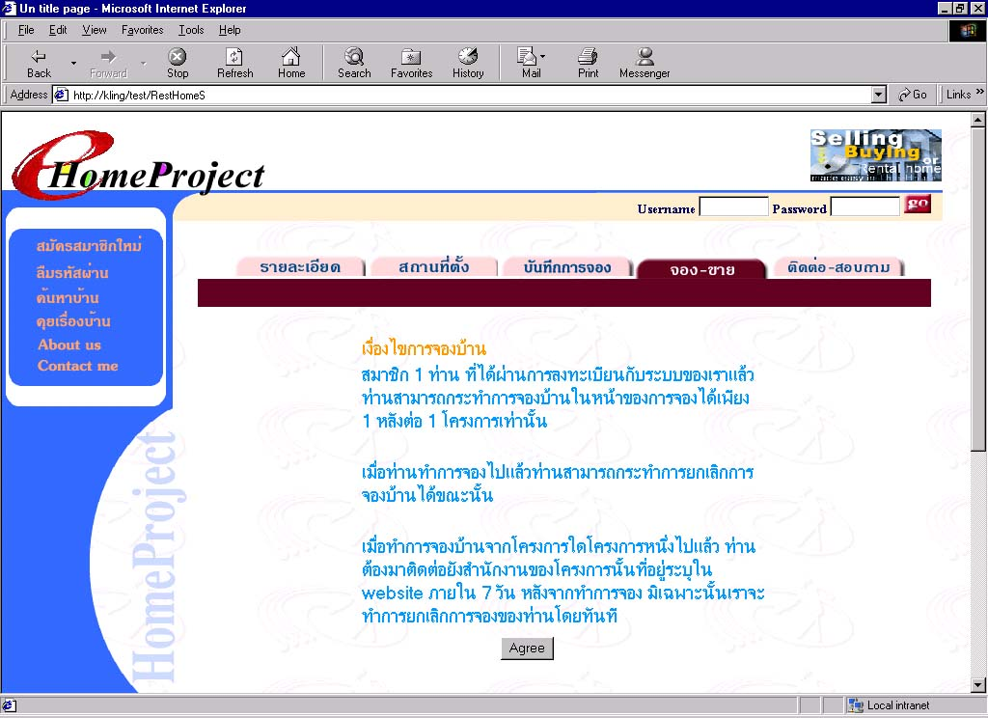

Slide 19
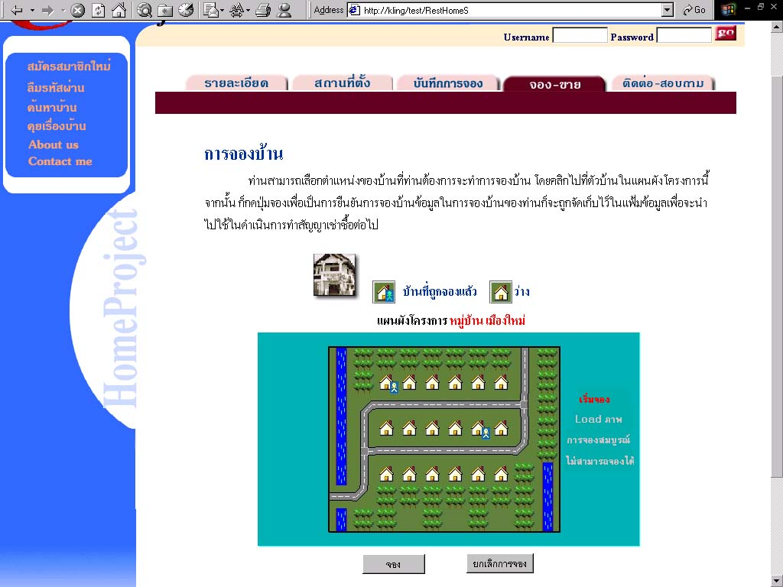

Slide 20
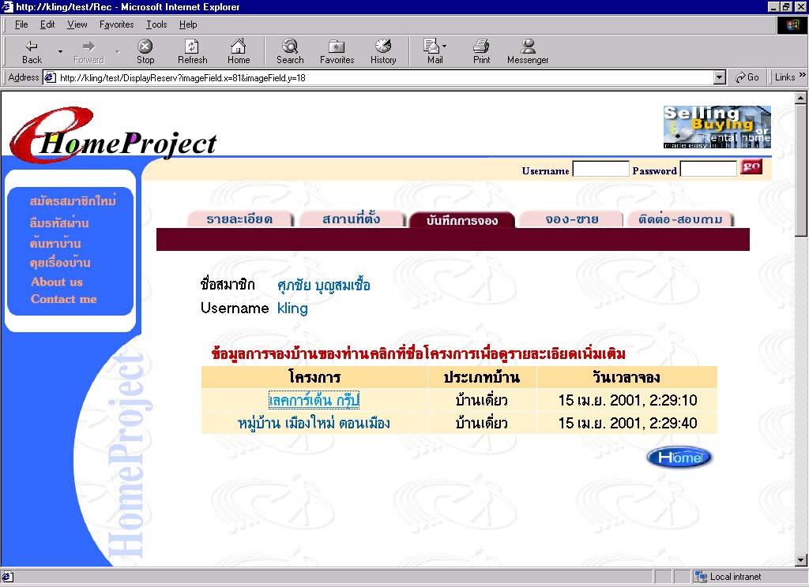

Slide 21
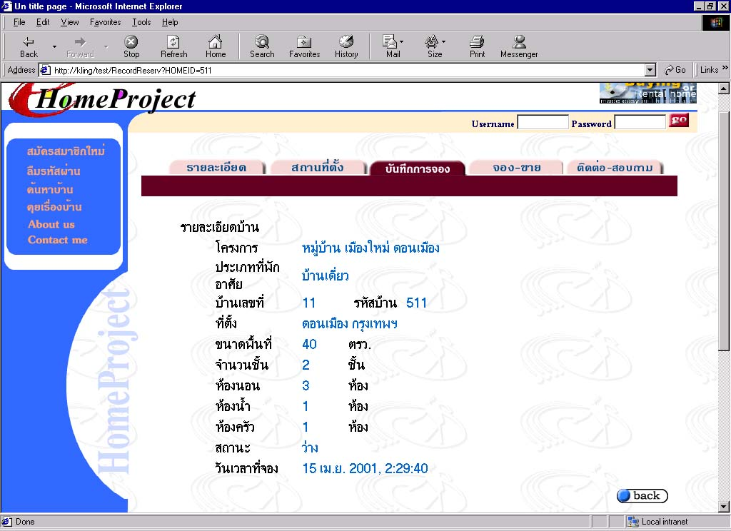

Slide 22
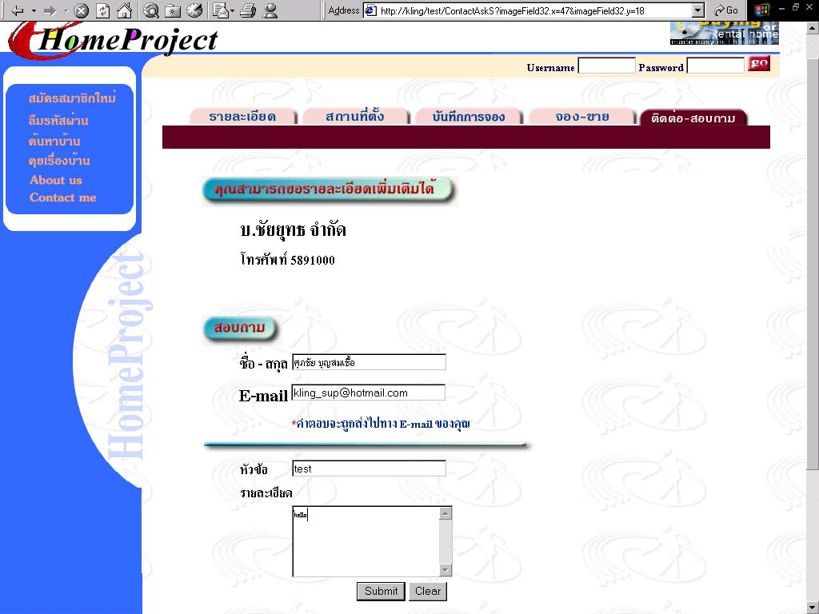

Slide 23
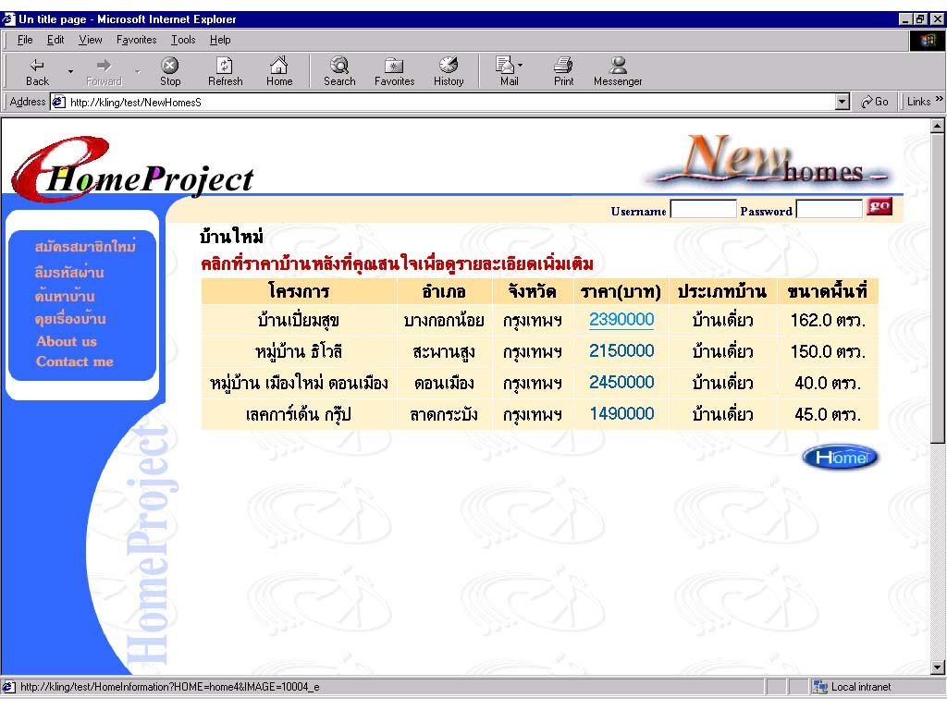

Slide 24
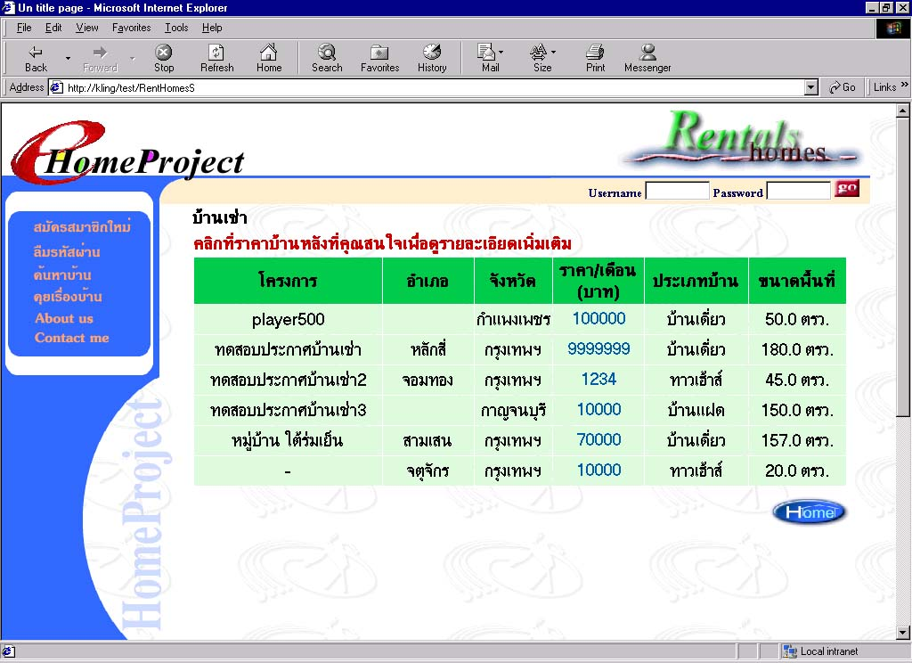

Slide 25
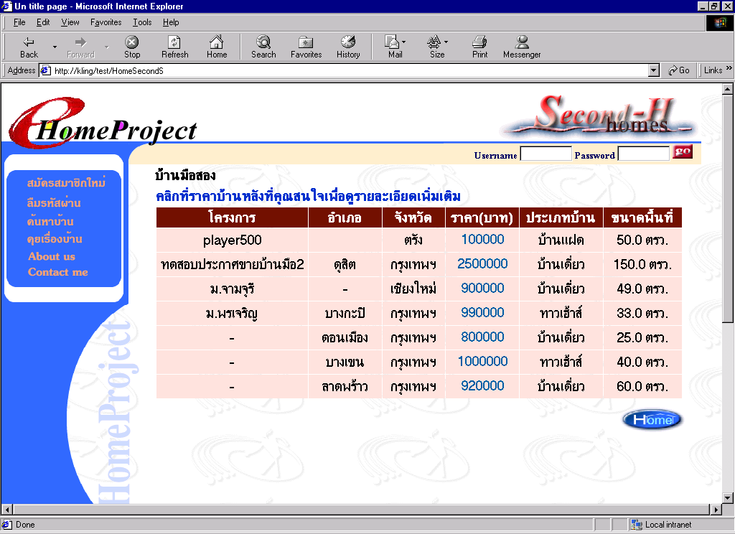

Slide 26
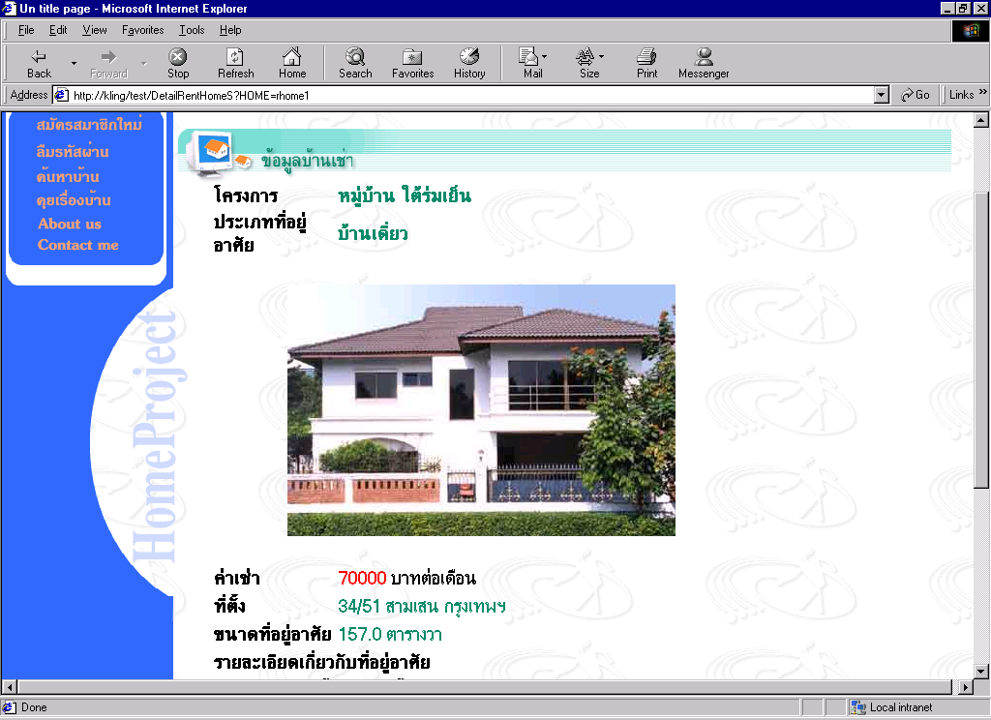

Slide 27
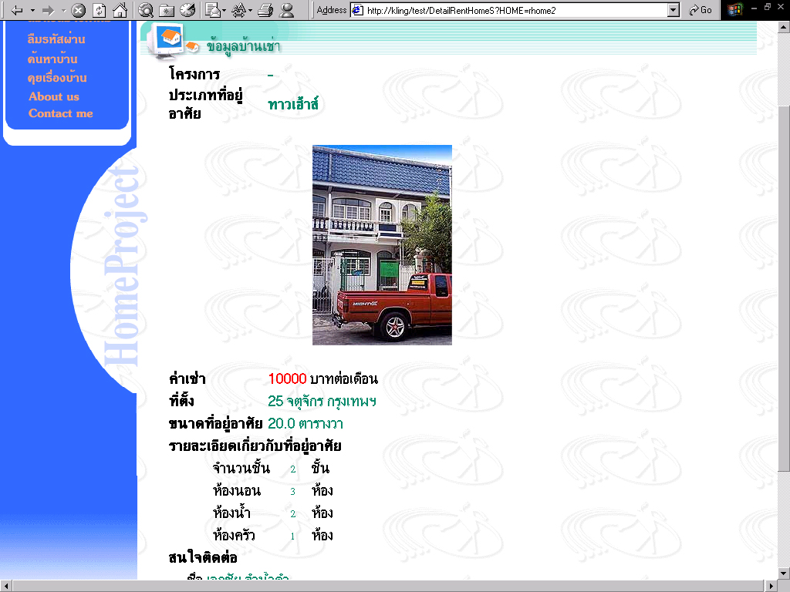

Slide 28
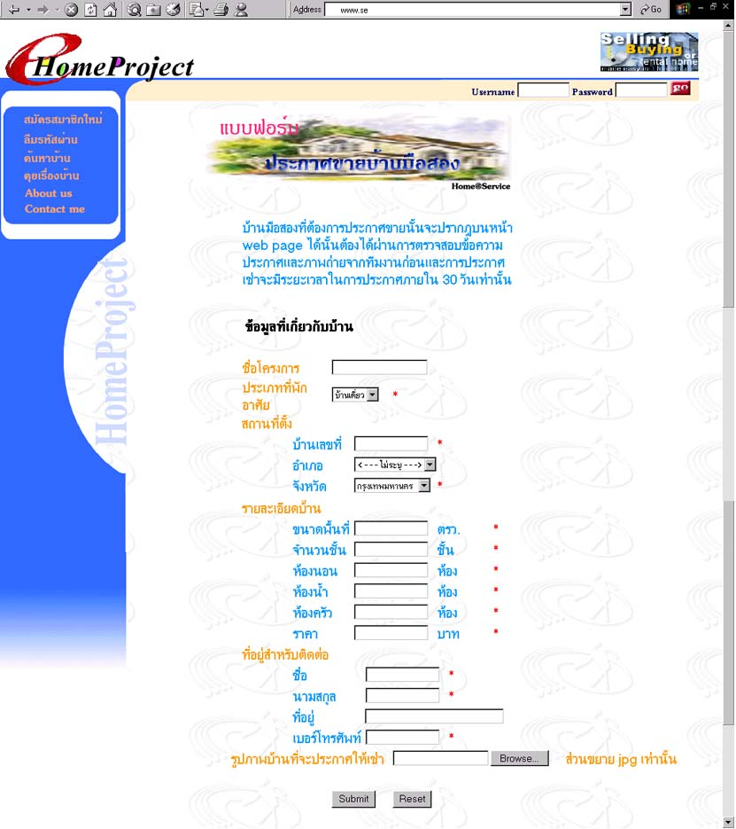

Slide 29
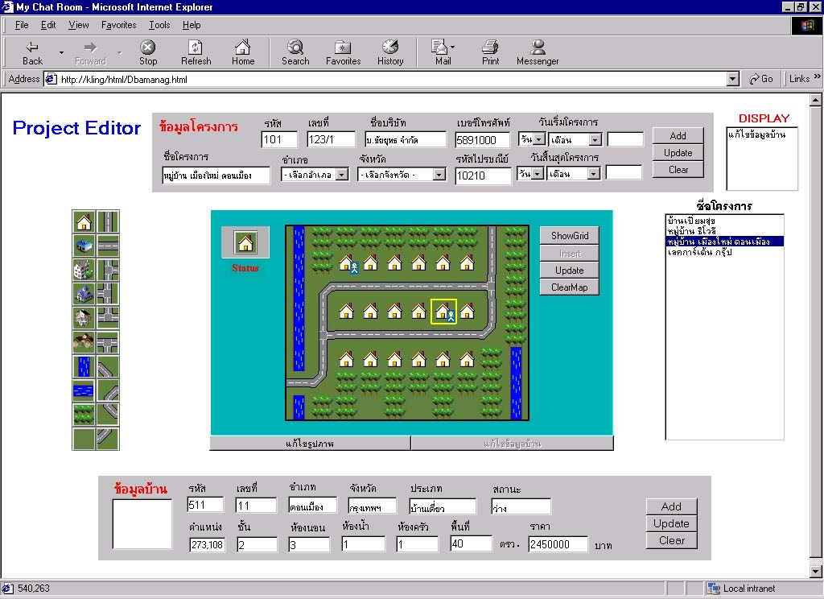

Slide 30
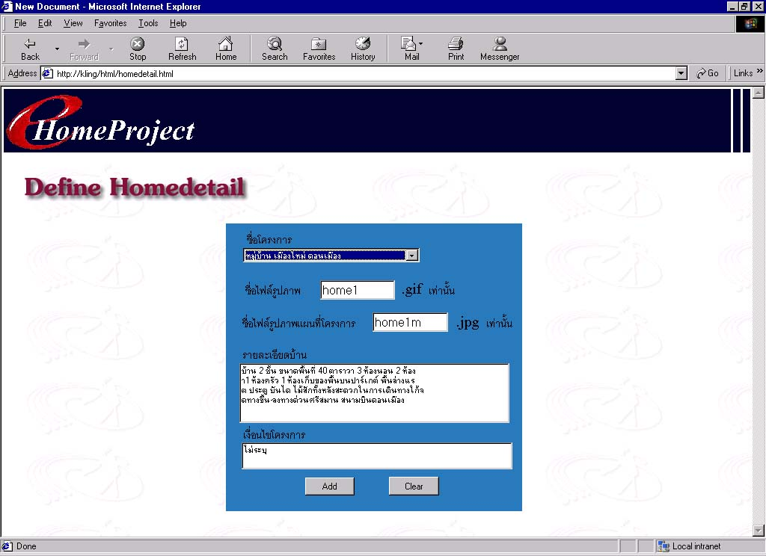

Slide 31
จบการนำเสนอโครงงาน
ขอขอบพระคุณอาจารย์ทุกท่าน

